Slide 1
Dark Quest
Выполнили:
Шевченко Будимир
Шувалов Фёдор
Мидерос-Вака Анатолий

Slide 2
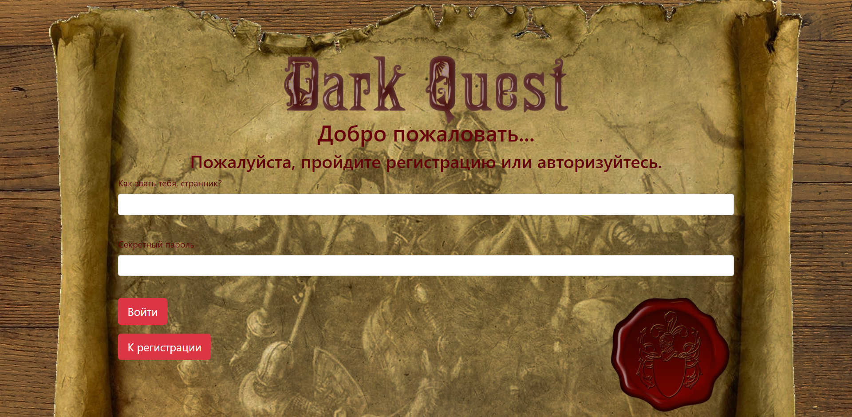
Авторизация

Slide 3
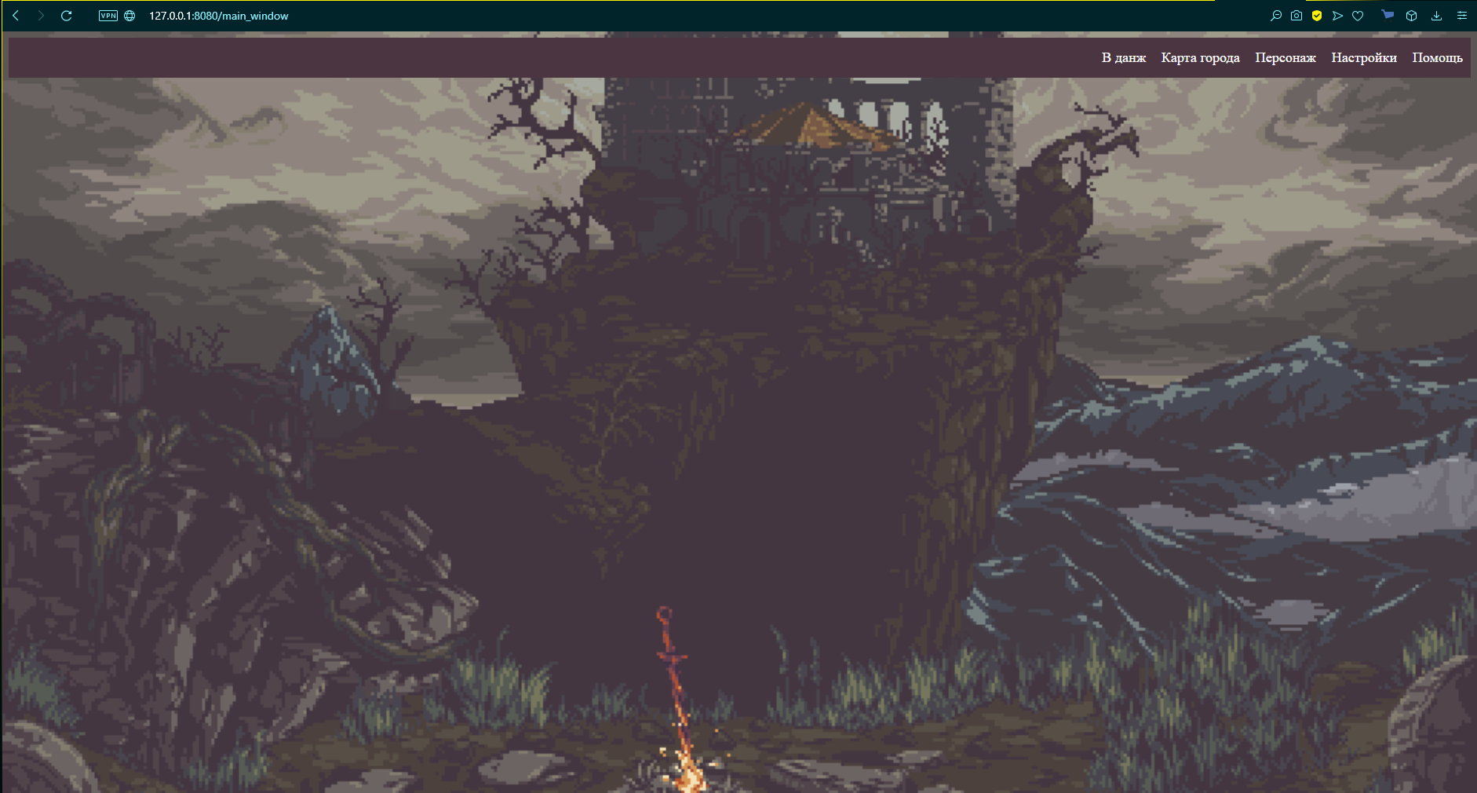
Главное меню

Slide 4
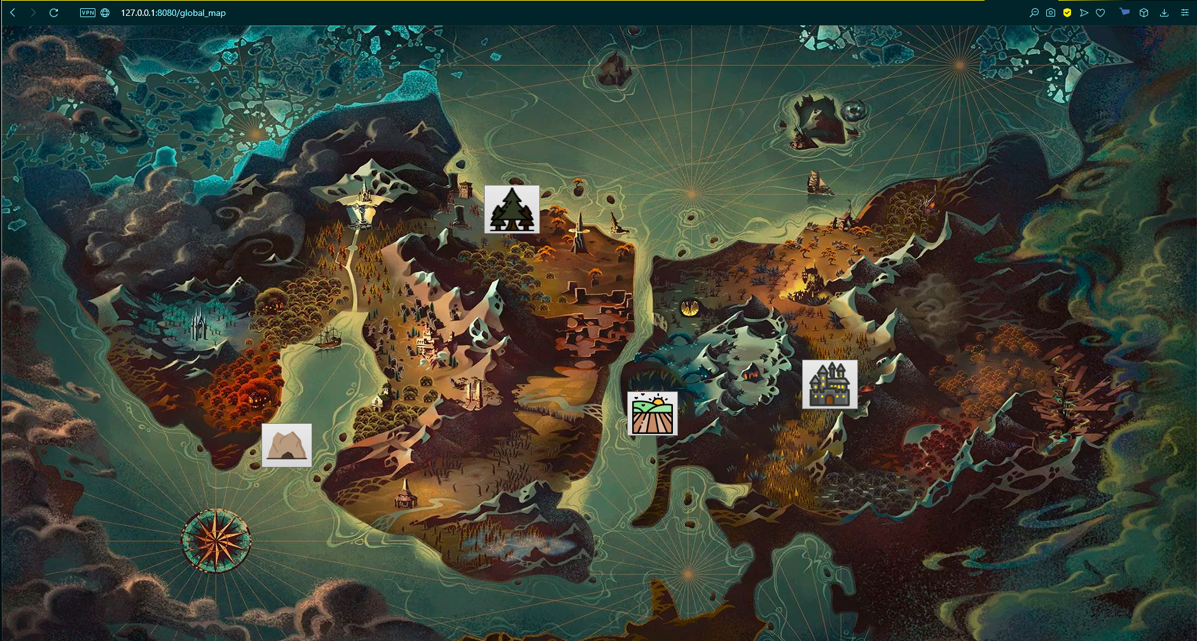
Карта локаций

Slide 5
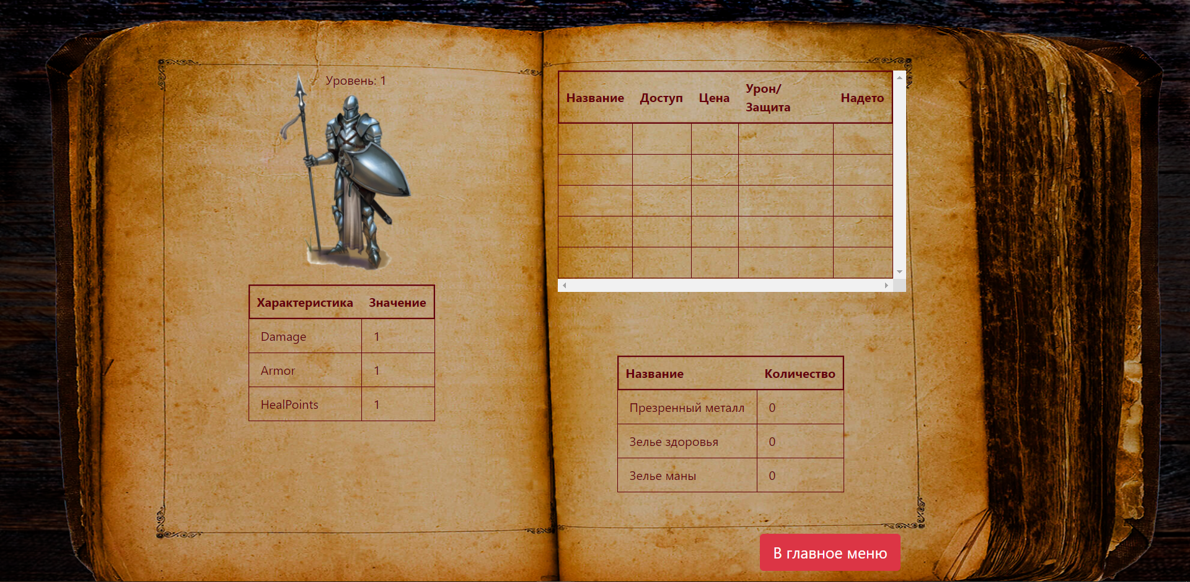
Персонаж

Slide 6
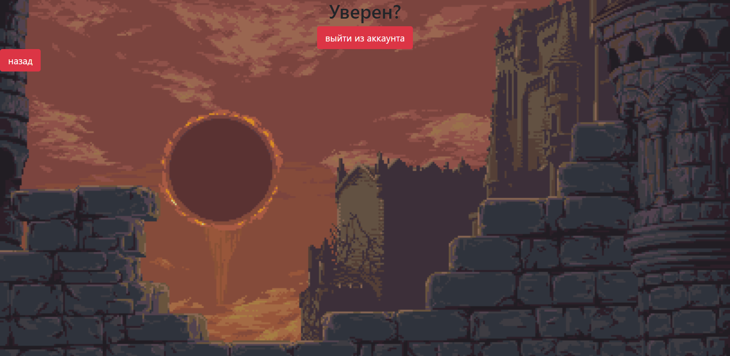
Настройки

Slide 7
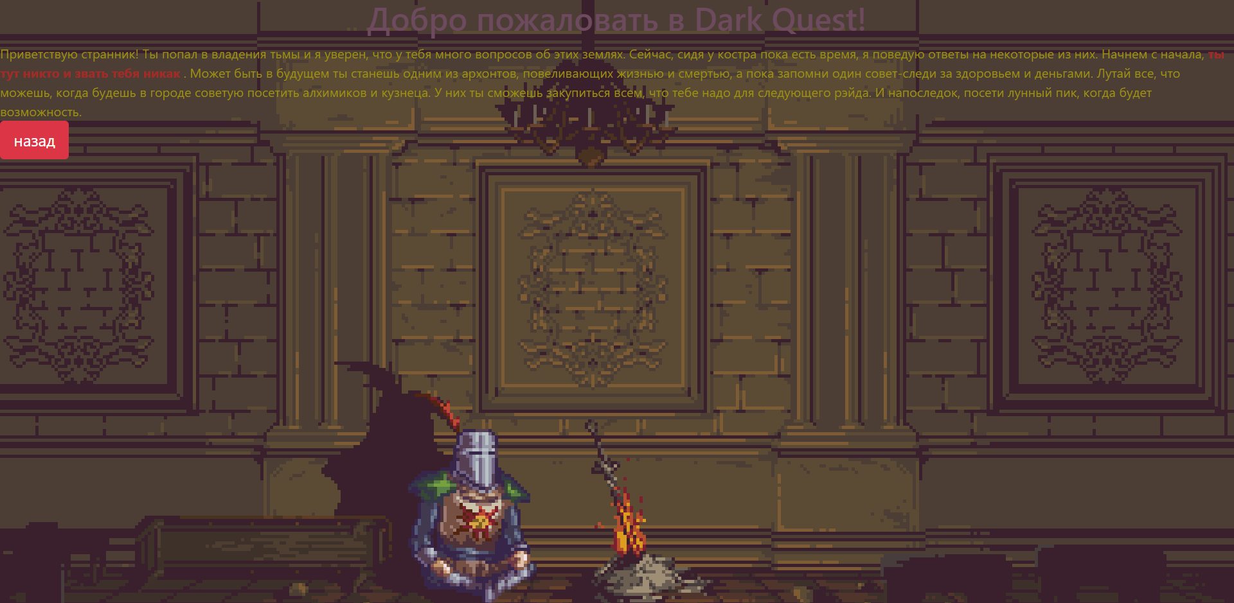
Помощь

Slide 8
Использованные классы
class Monster – отвечает за монстров(противников) игрока
class Hero – отвечает за героя на игровом поле
class LoginForm – отвечает за вход
class RegisterForm – отвечает за регистрацию
class User – отвечает за пользователя
class Location – отвечает за локации в данже
class Event – отвечает за события в локациях

